Slide 1
МБОУ «Ванзетурская СОШ» структурное подразделение «Детский сад «Капелька»
Досуговые мероприятия
2021-2022 год
Методист Миляхова Л.Е.

Slide 2
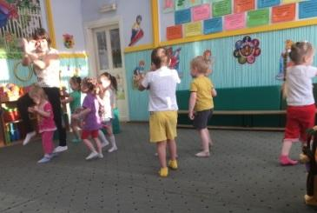
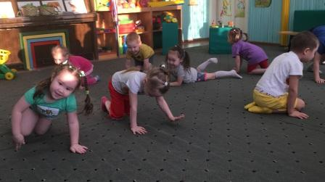
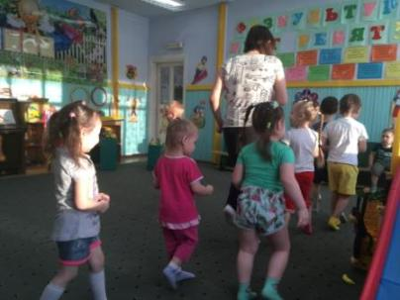
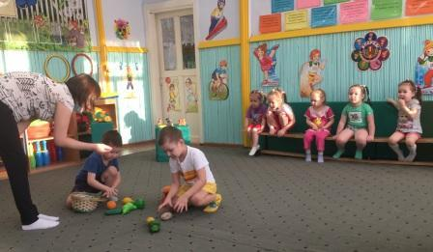
Спортивное развлечение «Мы за здоровый образ жизни». Путешествие в Африку Воспитатель Манцева А.А.

Slide 3
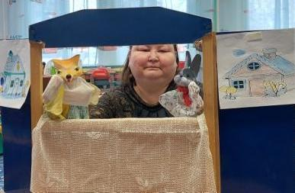
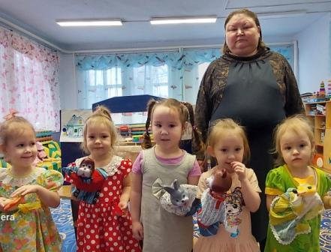
Театрализованное развлечение по русской народной сказке «Заюшкина избушка» Воспитатель Сивухина А.Л.

Slide 4
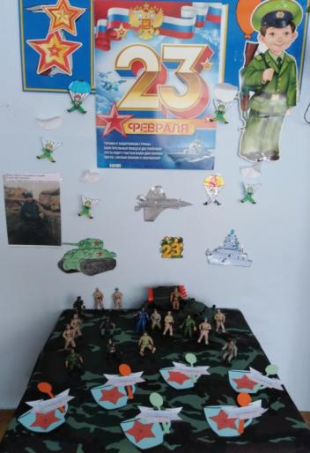
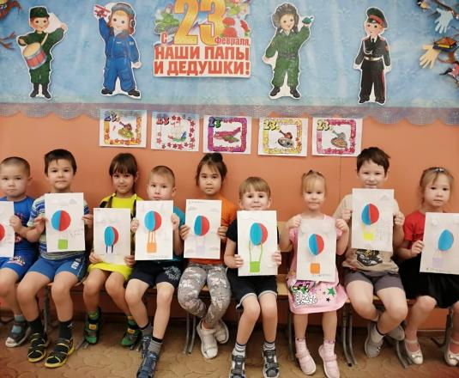
Выставки к 23 февраля
Воспитатели младше средней группы
Манцева А.А., Сивухина А.Л.
Воспитатель старше – подготовительной группы Долгова Г.А.

Slide 5
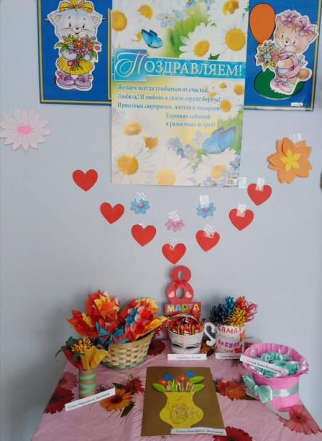
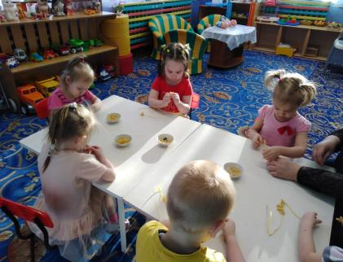
Выставка к 8 марта младше – средняя группа
Воспитатели:
Манцева А.А.
Сивухина А.Л.

Slide 6
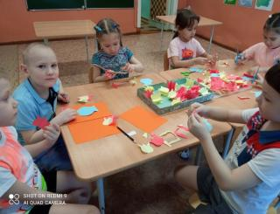
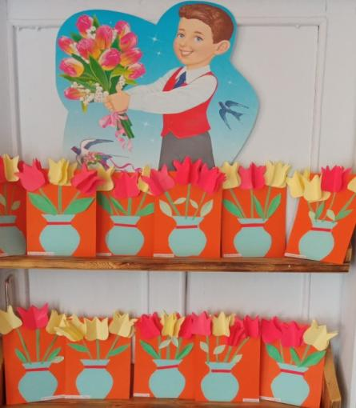
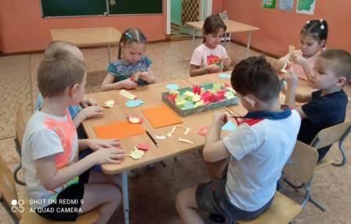
Выставка к 8 марта старше – подготовительная группа
Воспитатель Афанасьева Н.В.

Slide 7
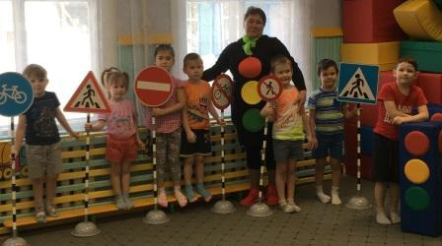
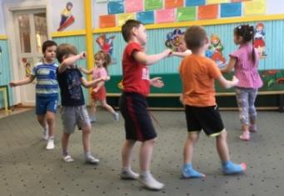
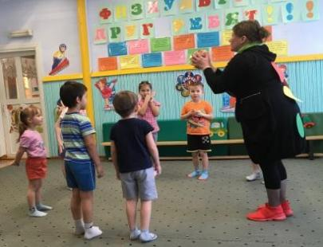
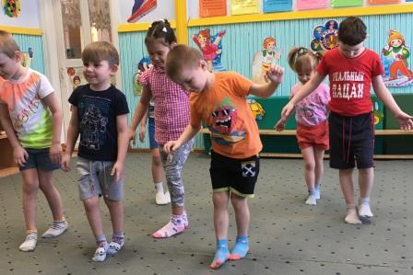
Мероприятие «Правила дорожные – вы совсем не сложные»
Воспитатель Афанасьева Н.В.

Slide 8
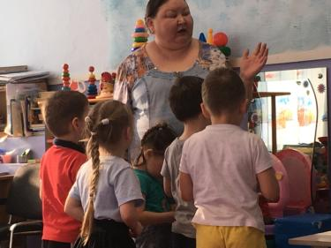
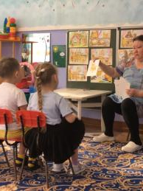
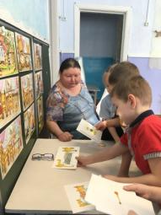
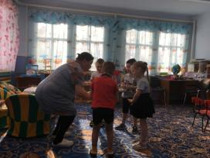
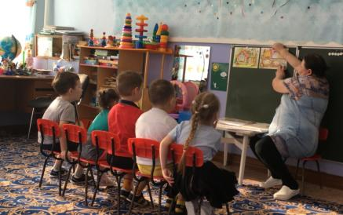
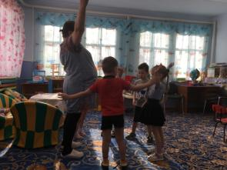
Интегрированное занятие по формированию элементарных матем-ких представлений, природное окружение, развитие речи сказка «Три медведя» воспитатель Сивухина А.Л.

Slide 9
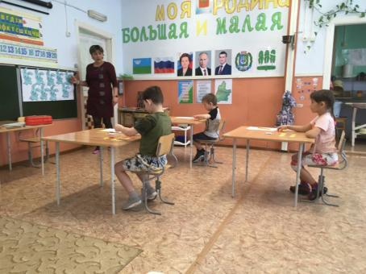
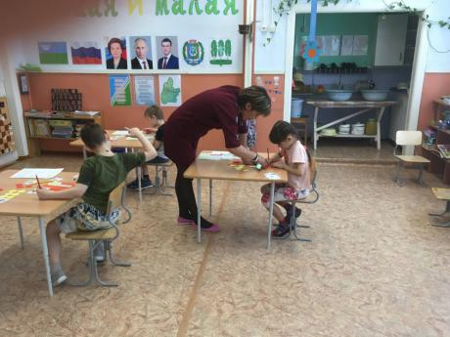
Занятие по формированию элементарных математических представлений. Подготовительная группа. Воспитатель Долгова Г.А.

Slide 10
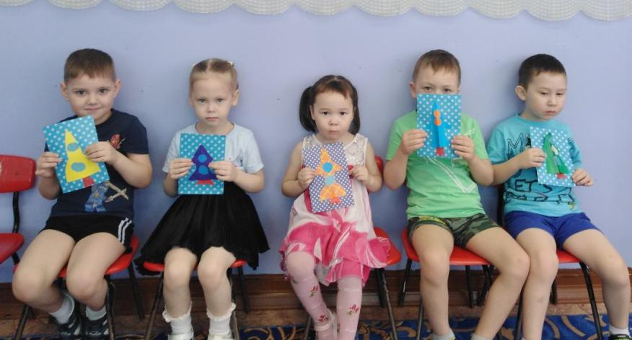
В выставке участвовали ко дню космонавтики воспитанники старше - подготовительной и младше - средней группы. Воспитатели: Г. А. Долгова, А. А. Манцева, Н. В. Афанасьева

Slide 11
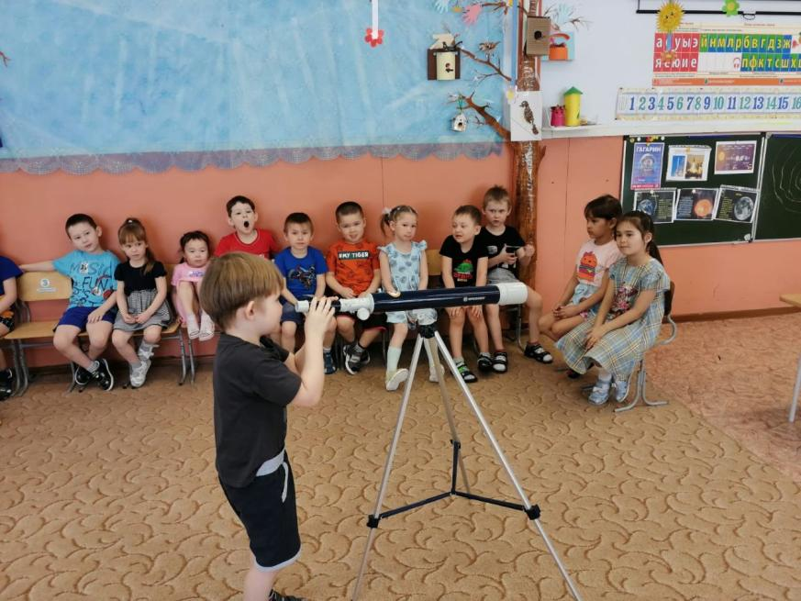

Slide 12
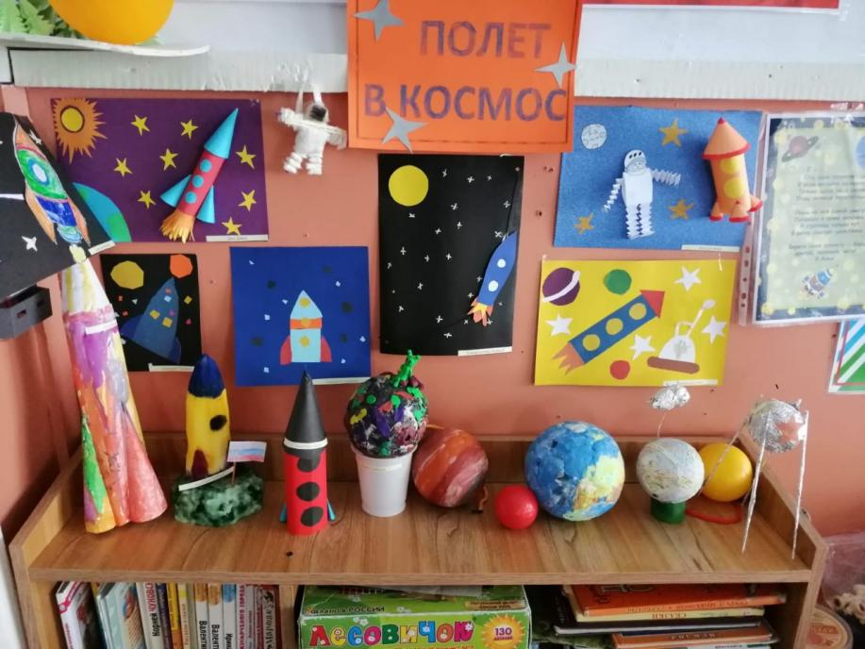

Slide 13
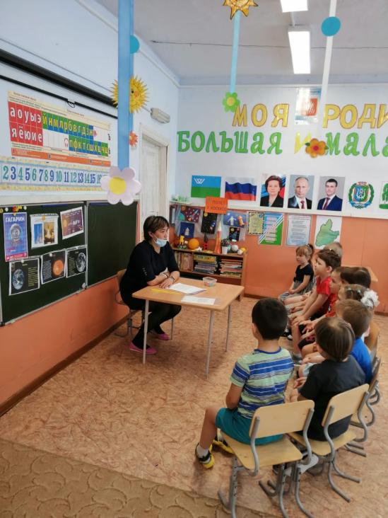
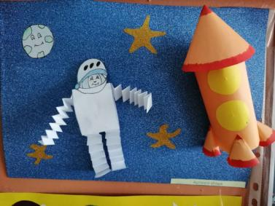
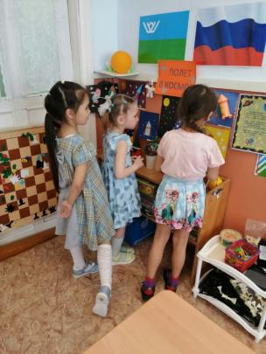

Slide 14
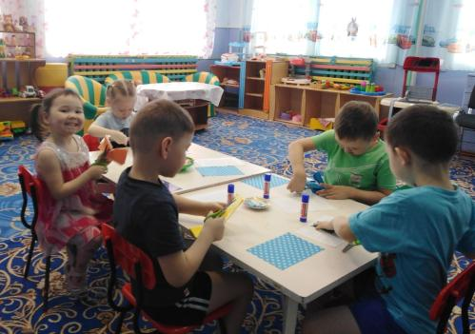
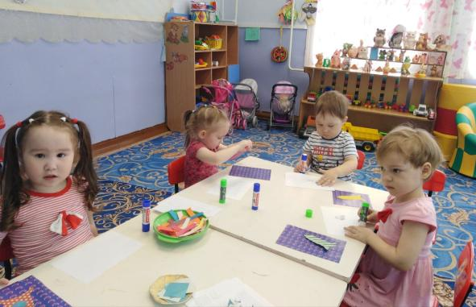
Средняя группа
Младшая
группа

Slide 15
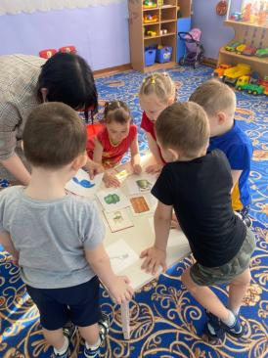
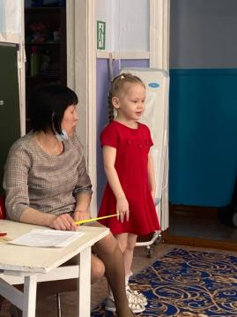
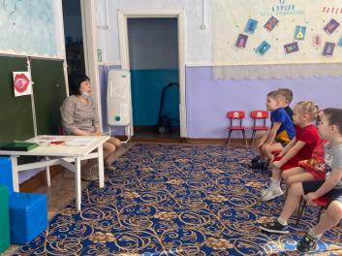
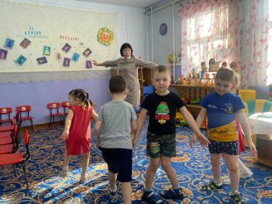
Занятие по развитию речи «Звуковая культура речи: звуки [л]-[л’]»
Младше – средняя группа
Воспитатель Манцева А.А.

Slide 16
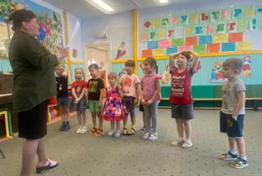
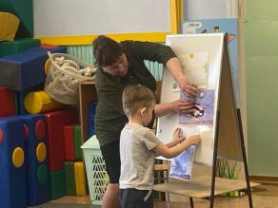
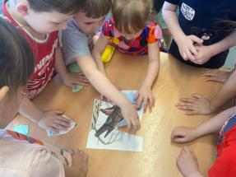
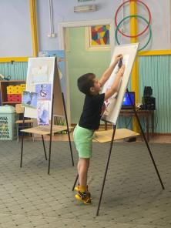
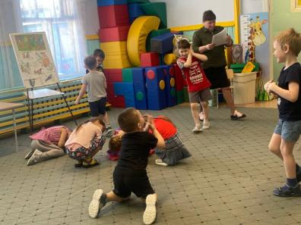
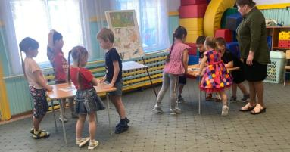
Экологическое развлечение "Птицы наши друзья" Старше -подготовительная группа Ст. воспитатель Афанасьева На. В.

Slide 17
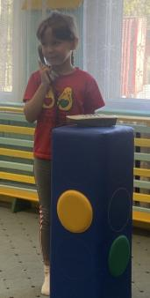
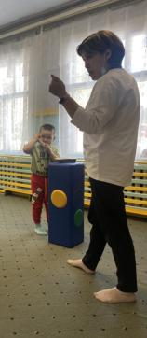
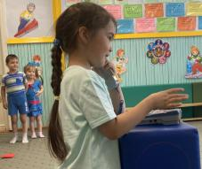
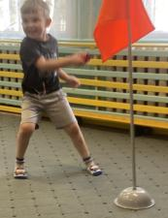
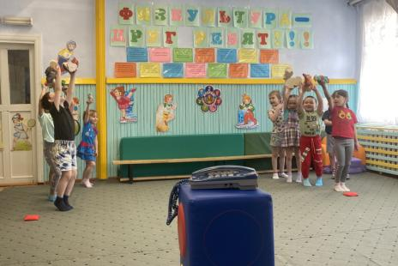
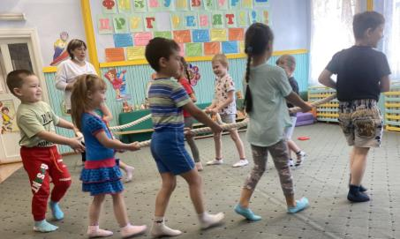
Мероприятие "Огонь - мой друг, огонь - мой враг» Воспитатель Долгова Г.А. старше-подготовительная группа

